Slide 1

인공지능 모델 운영 01. 자연어처리 소개
경복대학교 빅데이터과
조상구교수
2024년 2학년2학기

Slide 2
수업 목표(Goals)
다양한 자연어 처리 영역
다양한 자연어 처리 영역 응용분야
자연어처리 용어
자연어처리 트랜드
텍스트 데이터 전처리
형태소 분석 (Morphological Analysis), 정규화 (Normalization), 토큰화 (Tokenization)
어간 추출 (Stemming), 표제어 추출 (Lemmatization), 불용어 제거 (Stopword Removal)

Slide 3
다양한 자연어처리(Natural Language Processing-NLP-) 문제 영역
Machine Translation (기계 번역)
Sentiment Analysis (감성분석)
Spam Filtering (스팸 필터링)
Image Captioning (이미치 캡션)
Text Summarization (문장 요약)
Question Answering (질의 응답)
Dialogue Generation (대화 생성)

Slide 4
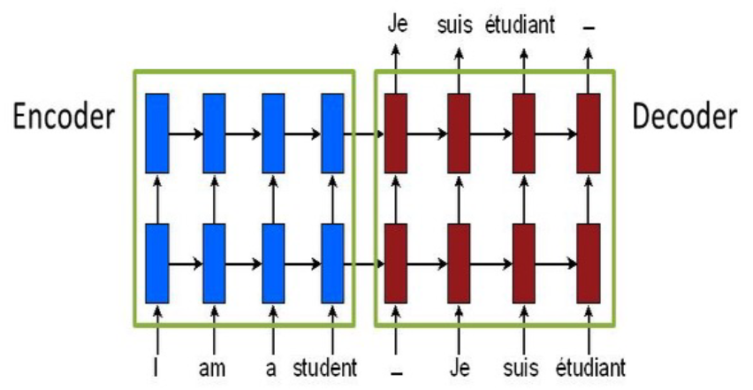
1. Machine Translation (기계 번역)
한국어를 영어로, 또는 영어를 한국어로 번역하는 등 하나의언어를 다른 언어로 번역하는 문제영역
https://slideplayer.com/slide/9202214/

Slide 5
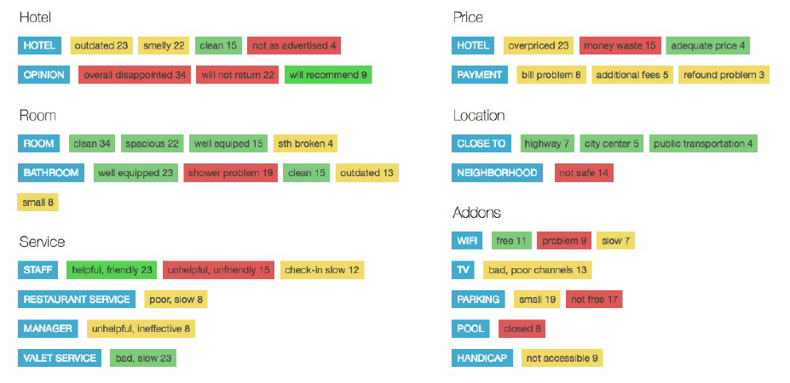
2. Sentiment Analysis (감성분석)
Sentiment Analysis : 문장의 감정상태를 분석해서 긍정 혹은 부정, N개의 다른 감정상태를 분류
http://unicornnlp.com/?why-sentiment-analysis-is-not-good-enough-to-move-towards-a-new-level-of-understanding

Slide 6
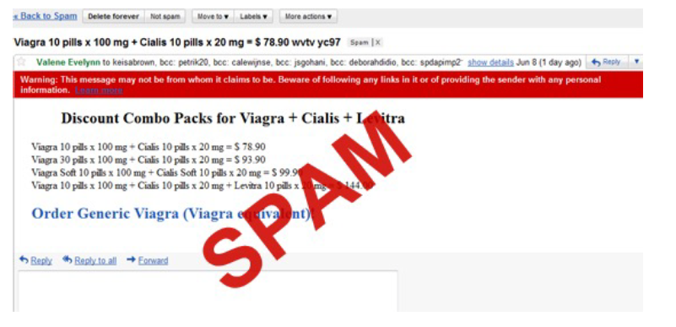
3. Spam Filtering (스팸 필터링)
Spam Filtering : 텍스트가 스팸인지 아닌지를 분류(Classification)
https://www.enigmasoftware.com/how-to-identify-harmful-spam-emails/

Slide 7
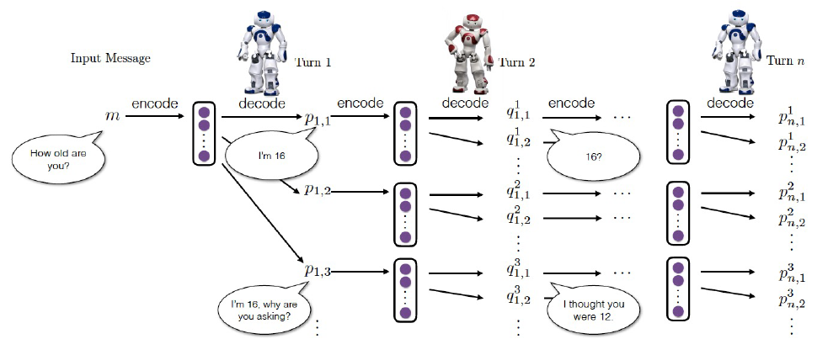
7. Dialogue Generation (대화 생성)
Dialogue Generation :봇이 자동으로 텍스트를 생성(Generation AI)
https://www.groundai.com/project/deep-reinforcement-learning-for-dialogue-generation/4

Slide 8
다양한 자연어처리(Natural Language Processing-NLP-) 응용분야
Chatbot
Translation
Sentiment Analysis
Recommendation
Classification

Slide 9
자연어 처리 용어
코퍼스(Corpus) : 말뭉치라는 뜻으로, 자연어처리를 위해 모아놓은 텍스트 묶음을 의미하며. 소설, 뉴스기사, 위키피디아 등에서 수집한 텍스트 등이 코퍼스
토큰(Token) : 전체 문자열을 분석하고자 하는 단위로 나눈 것으로 토큰은 상황에 따라 문장단위, 단어 단위가 될 수도 있고 형태소 단위로 생성
어휘집합(Vocabulary Set) : 처리하는 문제영역의 전체 단어집합을의미하며 어휘집합에 포함되지 않은 단어는<UNK>라는 특수토큰으로처리(Unknown의 약자), 보통은 충분히 큰 개수의 어휘 집합을사용

Slide 10
자연어 처리 트랜드 변화
자연어 처리분야는 전통적으로 확률통계 기법에 기반한 알고리즘들을 사용하였으나 전통적인 확률통계기 법의 한계점으로 인해 최근에는 딥러닝기법에 기반한 자연어처리 기법이 일반적인 트렌드
BERT, GPT등 대규모 모델(Large Language Model)의 Pre-Training된 파라미터를 이용한 Transfer Learning(Fine-Tuning)이 대세를 이룸

Slide 11
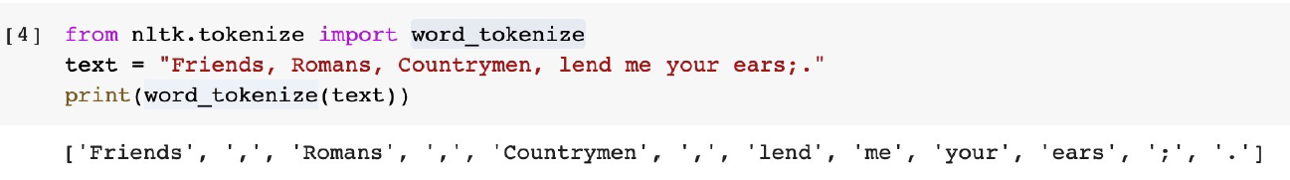
NLTK 라이브러리
NLTK 라이브러리는 자연어 처리를 위한 토크나이징 등 편리한 기능을 제공하는 자연어처리 파이썬라이브러(https://www.nltk.org/ -)
pip install nltk 명렁어를 통해 NLTK 라이브러리를 설치
NLTK라이브러리를 이용해서 단어나 문장 단위로 토크나이징

Slide 12
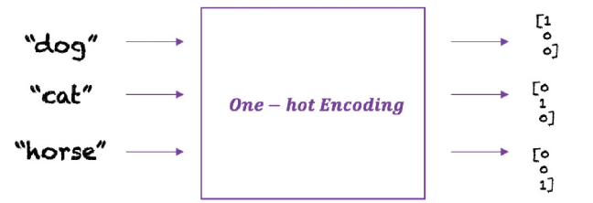
원핫 인코딩
전통적인 자연어처리방법론에서는 단어 하나를 원핫인코딩 형태로 표현
원핫인코딩 벡터의 크기는 사용하는 어휘집합(Vocabulary Set)의 크기
어휘집합의 크기가 일반적으로 큰 값이기때문에 단어표현이 희박(Sprase)해짐
예를들어 어휘집합의 크기가10,000이라면 9999개는0이 들어간 인코딩 행렬이 생성

Slide 13
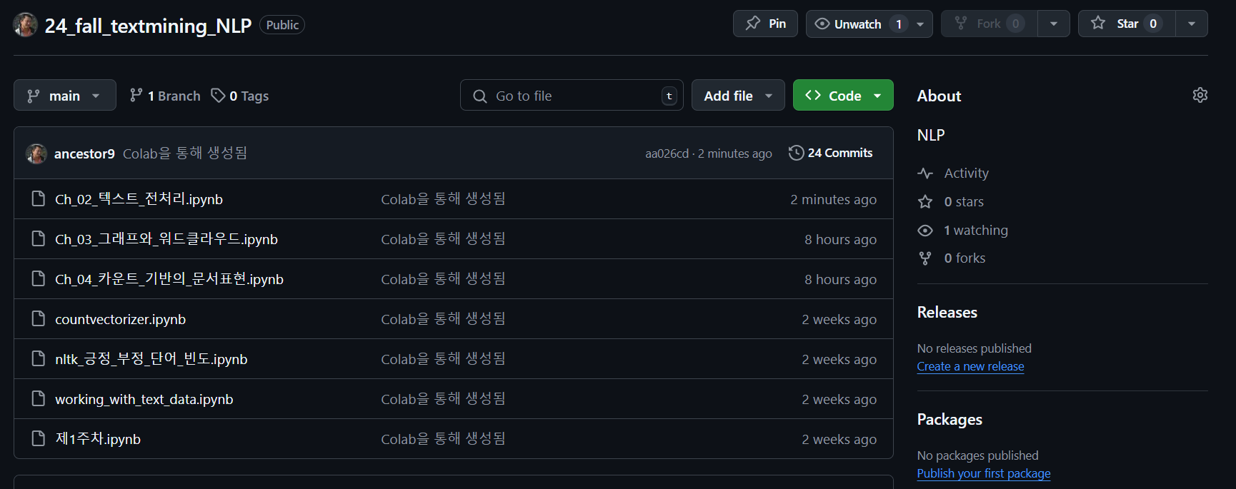
실습

